Slide 1
PROGRAMA DE TRANSFORMACIÓN PRODUCTIVA
SECTOR HORTOFRUTÍCOLA EN COLOMBIA

Slide 2
¿QUÉ ES EL PROGRAMA DE TRANSFORMACIÓN PRODUCTIVA?

Slide 3

El Programa de Transformación Productiva*
es una alianza público-privada orientada a:
Fortalecer el aparato
productivo colombiano
Aprovechar las
oportunidades que surgen de
los Acuerdos Comerciales
Contribuir al mejoramiento
de la calidad de vida de los colombianos
* El Programa de Transformación Productiva es considerado como un ejemplo de innovación a
nivel mundial por la Universidad de Oxford, Inglaterra

Slide 4




Ejes Transversales
CAPITAL HUMANO
Pertinencia, aumentar aptitud, disposición y retención en la industria. Bilingüismo y promover alianzas universidad-empresa
FORTALECIMIENTO, PROMOCIÓN E INNOVACIÓN
Atracción de inversión extranjera, fortalecer el sector por medio de la innovación, sus gremios y su capacidad de gestión y promoción
MARCO NORMATIVO Y REGULATORIO
Adecuar la normatividad y la regulación a las necesidades de la industria
INFRAESTRUCTURA Y SOSTENIBILIDAD
Gestionar la disponibilidad de la infraestructura adecuada requerida en cada sector, para generar sostenibilidad

Slide 5

SECTORES
SERVICIOS
SECTORES
MANUFACTUREROS
SECTORES
AGRO
Tercerización de Procesos de Negocios BPO&O
Industria Editorial y de la Comunicación Gráfica
Chocolatería, Confitería y Materias Primas
Software y Tecnologías
de la Información
Sistema Moda
Carne Bovina
Industria de Autopartes y Vehículos
Palma, Aceites, Grasas Vegetales y Biocombustibles
Turismo de Salud
Turismo de Naturaleza
Cosméticos y Aseo
Camaronicultura
Energía Eléctrica Bienes y Servicios Conexos
Metalmecánico, Siderúrgico y Astillero
Lácteo
Hortofrutícola

Slide 6


SECTOR
HORTOFRUTÍCOLA

Slide 7
Características Sector Hortofrutícola
Amplia capacidad de producción durante todo el año
Posibilidad de acceso a ventanas de mercado con mejores precios y menor número de competidores en el mercado internacional
Productos con beneficios para la salud con mayor demanda por los consumidores
Constante crecimiento de la demanda mundial por frutas y vegetales frescos
Atraso en el desarrollo y valor de sus exportaciones hortofrutícolas frente a países vecinos como Ecuador, Perú, Chile, Costa Rica.

Slide 8
Exportaciones

Slide 9
Situación del sector de Frutas y hortalizas
en Colombia
Producción:
100.453 hectáreas de cultivos transitorios de hortalizas
241.695 hectáreas de frutales
4 millones de hectáreas por cultivar en diferentes áreas
Amplia disponibilidad de zonas aptas para
los cultivos que posibilitan la producción
Principales departamentos producción hortifrutícola
Fuente: Ministerio Agricultura y Desarrollo Rural

Slide 10





1. Diseño Plan de negocios del sector
FASE 1.-
PRIORIZACIÓN DE PRODUCTOS
Priorización en base a información de la demanda, consumo y potencial de crecimiento, evolución de precios, indicadores de productividad, etc.
FASE 2.-
DIAGNÓSTICO DEL SECTOR EN EL MUNDO
Contexto del sector
Tendencias del mercado del sector
Potencial de crecimiento del sector a nivel mundial
Identificación y análisis de los principales agentes
Mejores políticas sectoriales, estrategias y buenas prácticas
FASE 3.-
DIAGNÓSTICO DEL SECTOR EN COLOMBIA Y BENCHMARK CON PAÍSES DE REFERENCIA
Estado actual del sector en Colombia
Diagnóstico de los ejes trasversales
Fortalecimiento, promoción e innovación sectorial
Infraestructura y sostenibilidad
FASE 4.-
PLAN DE NEGOCIOS
Visión y objetivos
Estrategia sectorial
Plan de acción detallado
Iniciativas priorizadas
Hoja de ruta
Proyectos bandera
Socialización y seguimiento del proyecto
FASE 5.-
DOCUMENTO FINAL
Documento entregable
Presentación a los funcionarios de Bancoldex
Presentación a agentes
15 DÍAS CALENDARIO
40 DÍAS CALENDARIO
70 DÍAS CALENDARIO
120 DÍAS CALENDARIO
150 DÍAS CALENDARIO
1º entregable:
Análisis de selección y priorización de los productos
2º entregable: Análisis del sector en el mundo
3º entregable: Diagnóstico del sector en Colombia y benchmark
4º entregable: Plan de negocio para el desarrollo del sector
Documento final

Slide 11
2. FASE 1. Priorización de productos
PROPUESTA DE PRIORIZACIÓN FRUTAS
El diámetro de cada circunferencia es proporcional al volumen de importaciones mundial

Slide 12
2. FASE 1. Priorización de productos
PROPUESTA DE PRIORIZACIÓN FRUTAS
El diámetro de cada circunferencia es proporcional al volumen de importaciones mundial

Slide 13
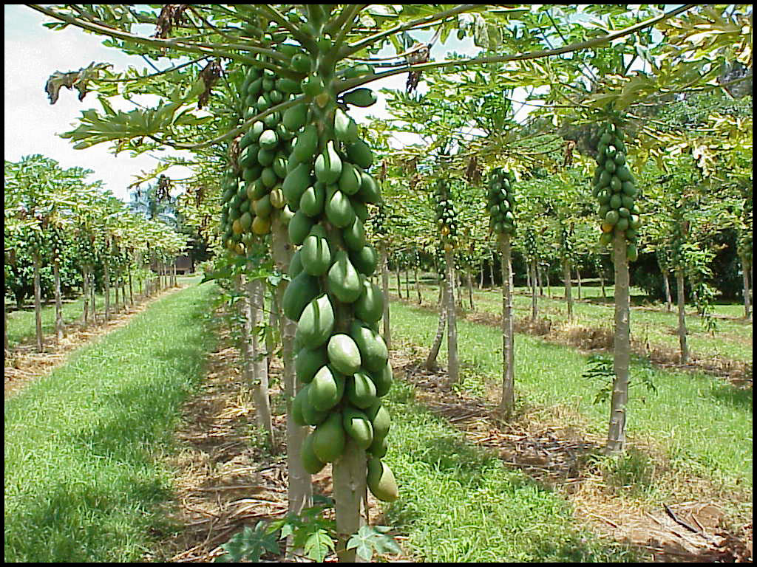
Productos seleccionados:
Papaya

Slide 14
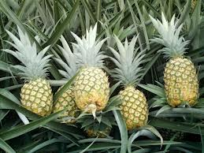
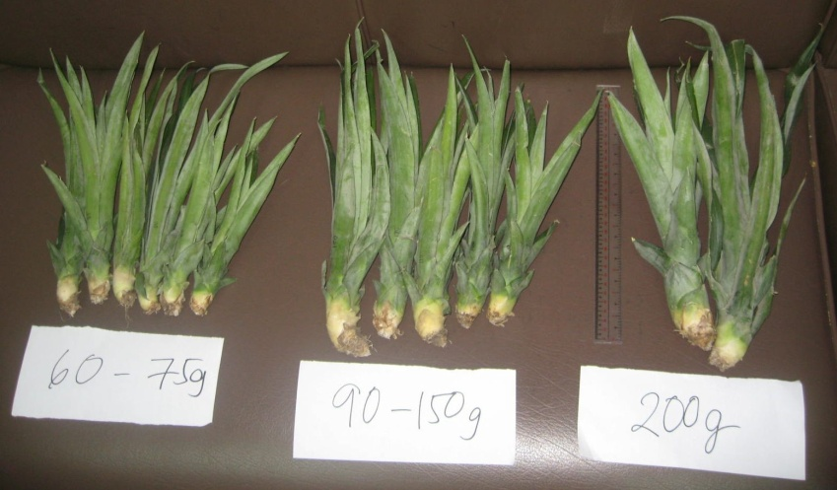
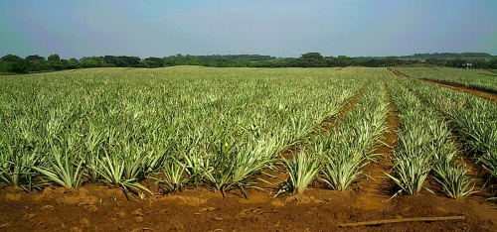
Piña (MD2)

Slide 15
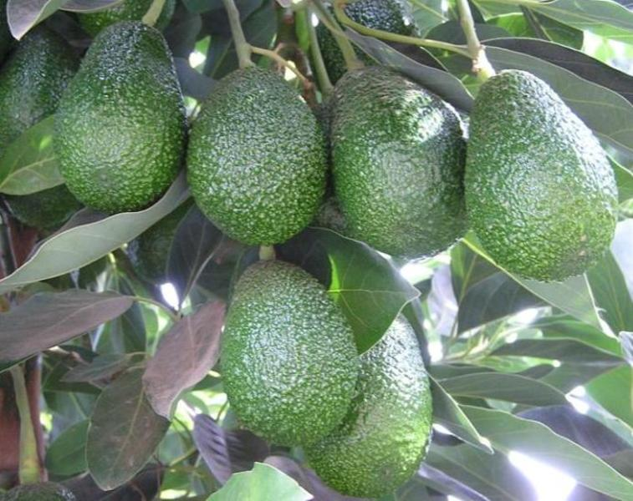
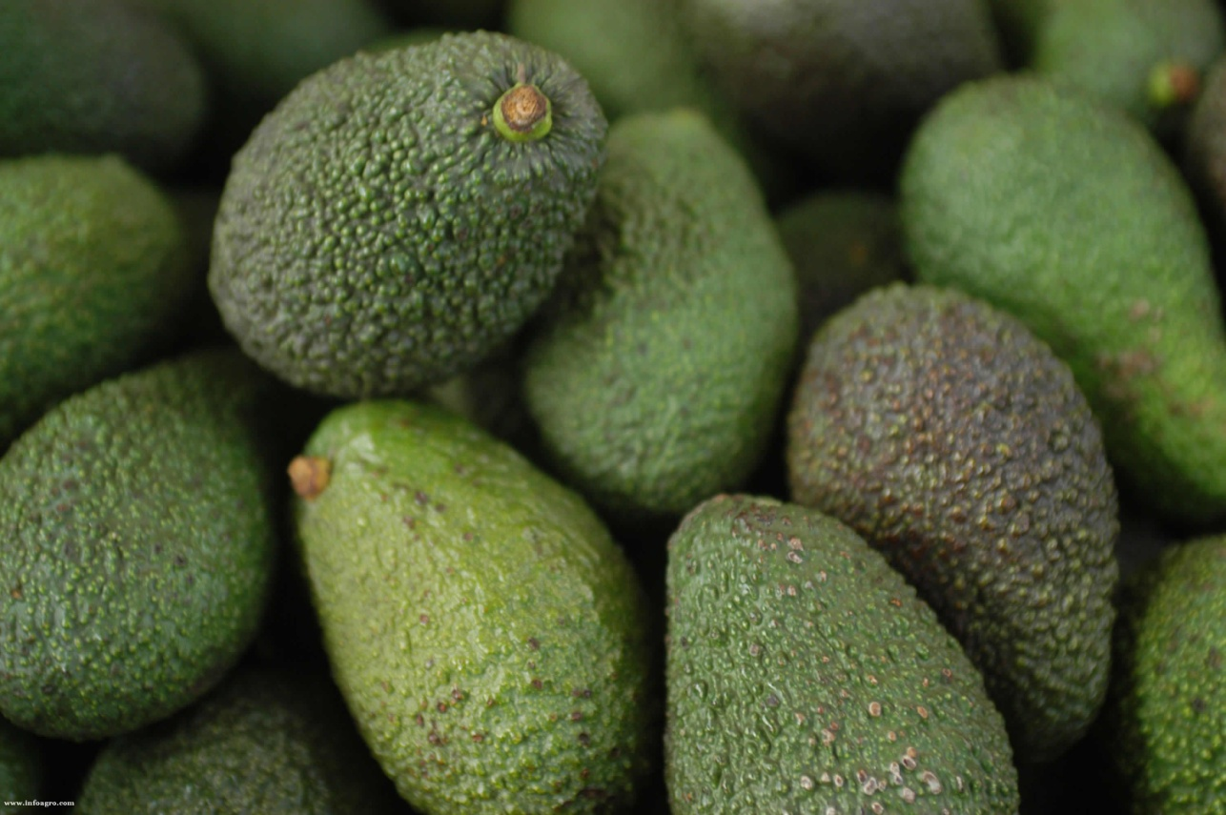
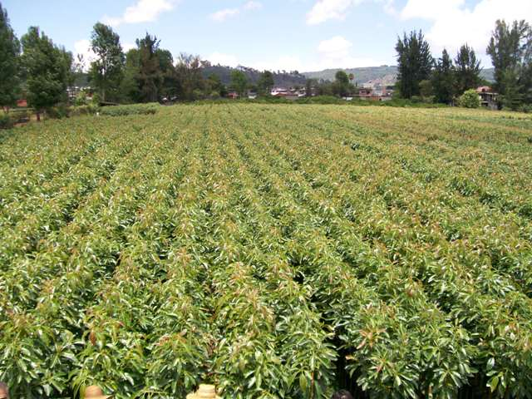
Aguacate variedad Hass

Slide 16
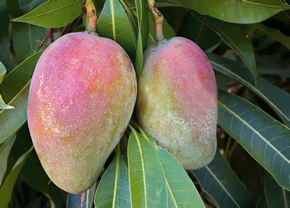
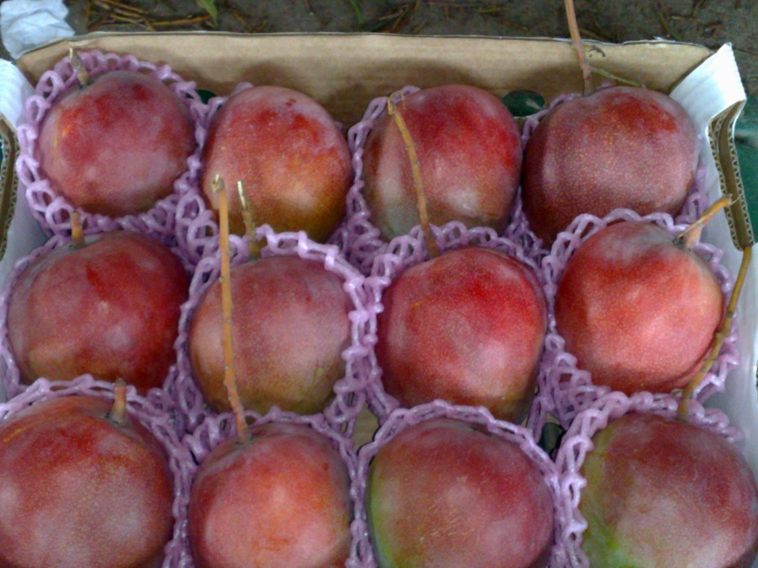
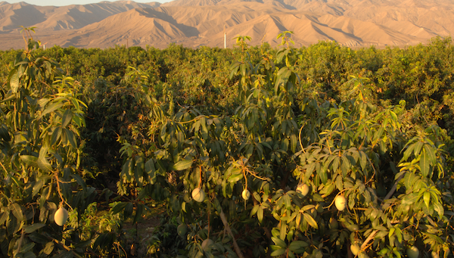
Mango: Keitt, Kent

Slide 17

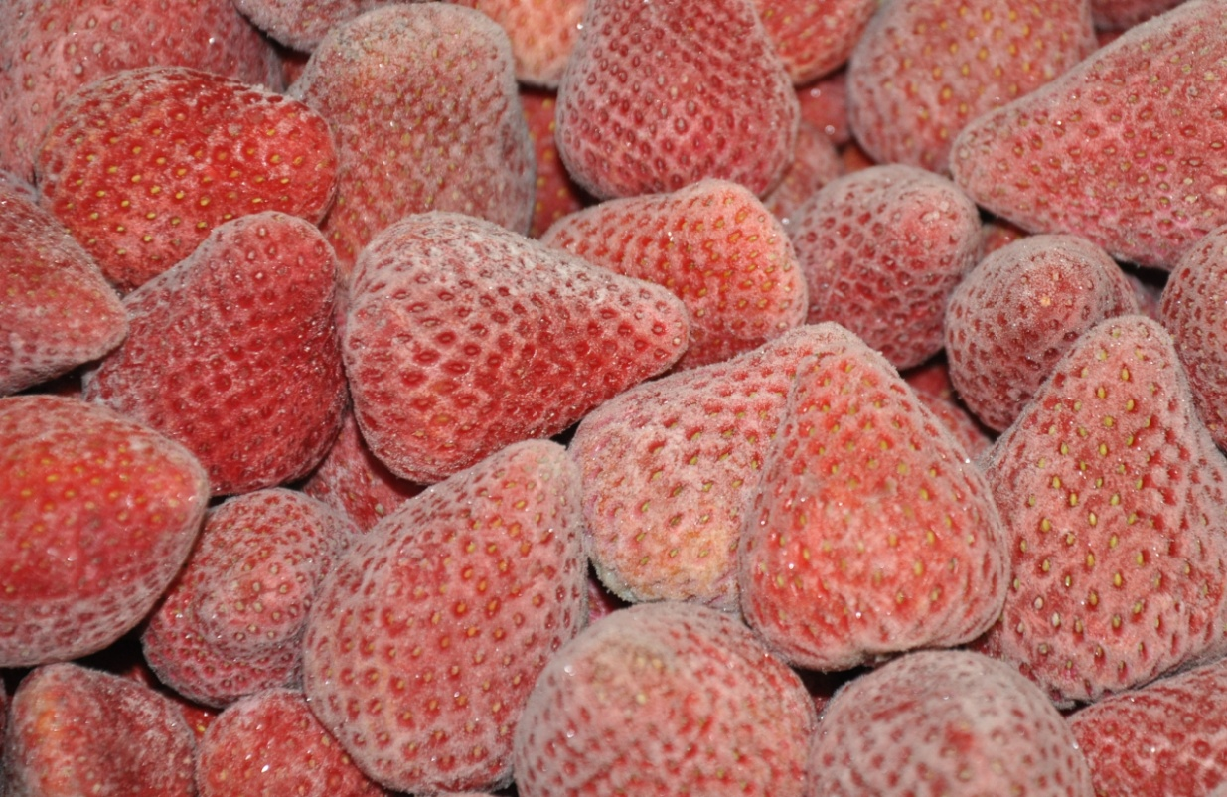
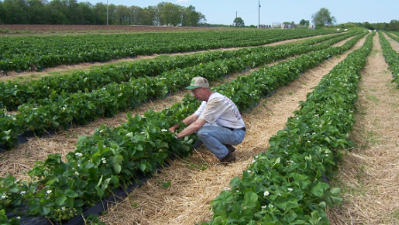
Fresa

Slide 18
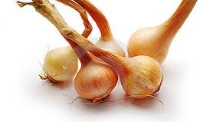
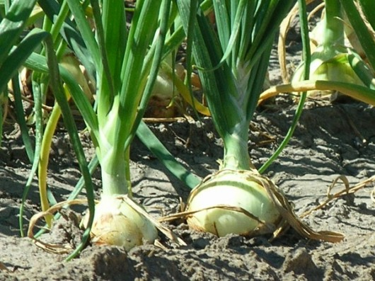
Cebolla bulbo

Slide 19
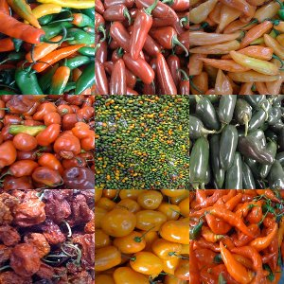
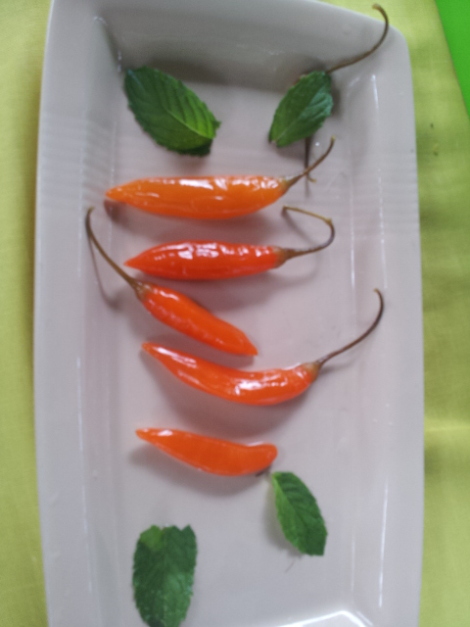
Ají

Slide 20
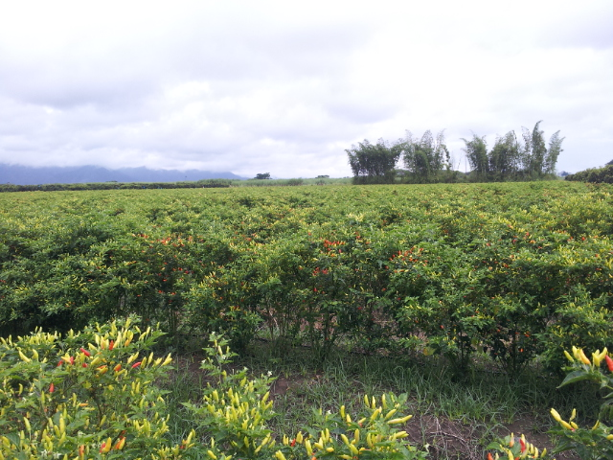
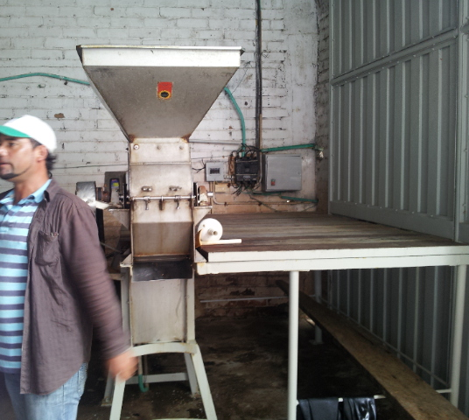
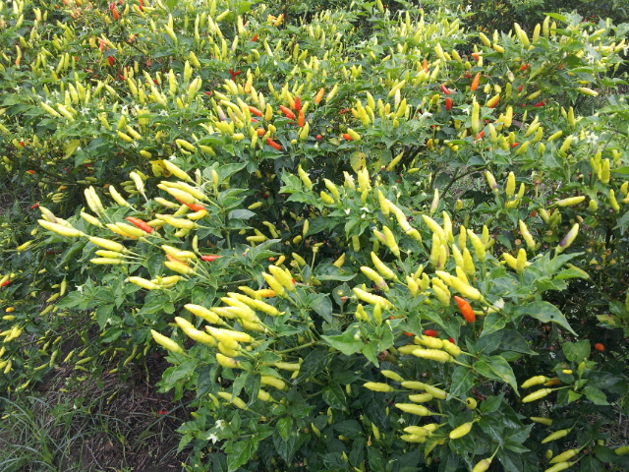

Ají

Slide 21
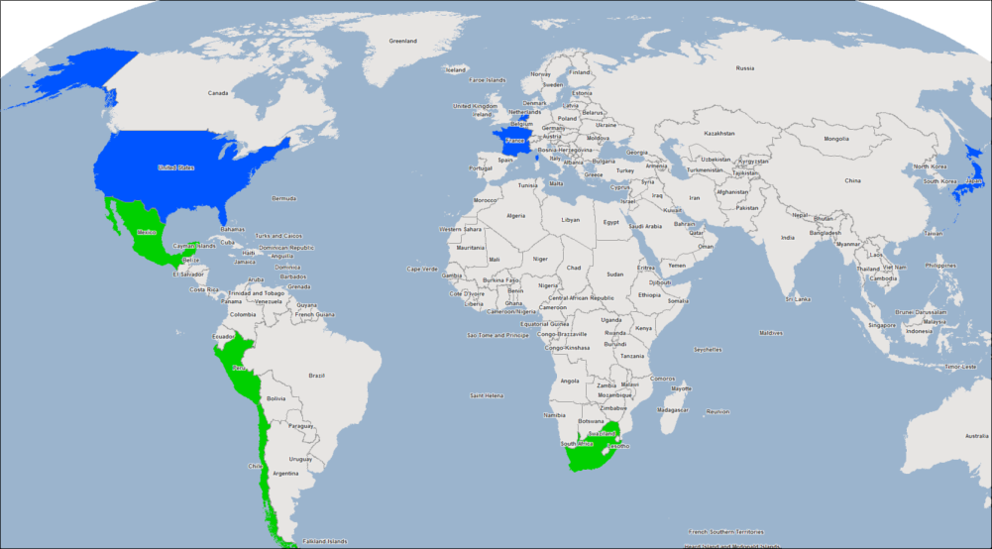
FASE 2. Diagnóstico del sector en el mundo
AGUACATE
Exportadores | Importadores
México | EE.UU.
Chile | Francia
Perú | Países Bajos
Sudáfrica | Japón

Slide 22
FASE 3. Diagnóstico del sector en Colombia
FASE III. – DIAGNÓSTICO DEL SECTOR HORTOFRUTÍCOLA EN COLOMBIA Y BENCHMARK CON PAÍSES DE REFERENCIA RESPECTO A LOS PRODUCTOS SELECCIONADOS.
RESULTADO ESPERADO DE LA FASE III: Diagnosticar el sector en Colombia en relación a los países de referencia, que permita obtener las oportunidades y amenazas, así como las fortalezas y debilidades.
Estado actual del sector en Colombia Diagnóstico de situación de los ejes transversales Desarrollo del capital humano Marco normativo y de regulación Instrumentos de política Fortalecimiento, promoción e innovación sectorial Infraestructura y sostenibilidad Infraestructura macro Infraestructura micro Infraestructura intangible

Slide 23
FASE 4. PLAN DE NEGOCIOS
FASE 4.-
PLAN DE NEGOCIOS
Visión y objetivos
Estrategia sectorial
Plan de acción detallado
Iniciativas priorizadas
Hoja de ruta
Proyectos bandera
Socialización y seguimiento del proyecto
4º entregable: Plan de negocio para el desarrollo del sector

